Slide 1
Entreprise : ISOPROM
Projet de Stage
Plateforme de gestion des Projets.
Encadrant :
M. DRICI Abdessamad
M. HOUSSIN Anthony
Élaboré par :
Sofiane et Abdessamad DERRAZ

Slide 2
Plan :
1
3
Introduction
Étude du projet
Conception
2
4
Réalisation
5
Conclusion

Slide 3
1
Introduction
Description du projet
Planification

Slide 4
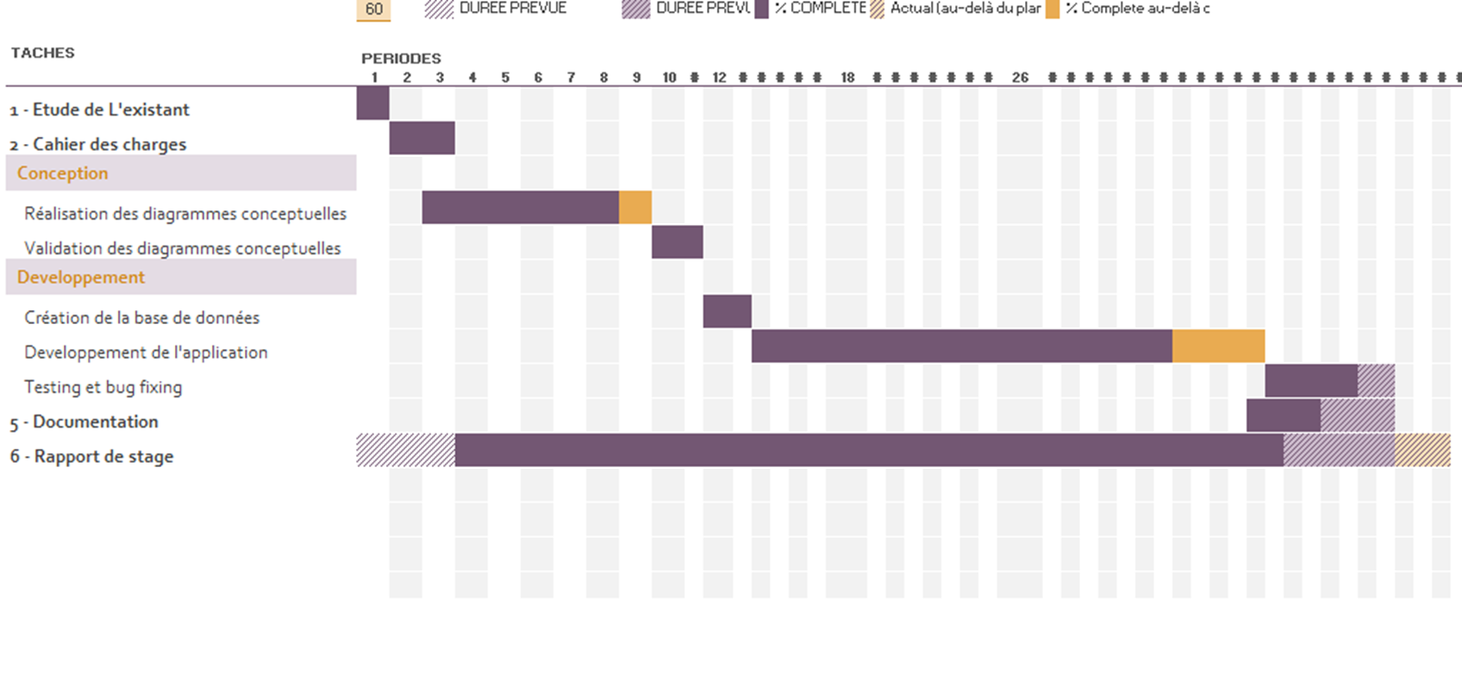
1
Introduction
Description du projet
Planification
Figure 1 : diagramme de Gantt

Slide 5
1
Étude du projet
Étude de l’existant
Travail à faire
Contraintes de la solution actuelle
Aucun moyen de suivi et de gestion du temps
Le personnel n’est pas informé en temps réel des tâches
Le gérant n’est pas informé en temps réel des tâches accomplies par le personnel
Aucun outil de gestion du planning/projets/tâches

Slide 6
1
Étude du projet
Étude de l’existant
Travail à faire
Plateforme de gestion et affectation des projets
Simplifier l’affectation des taches
Suivi des projets
Gestion du personnel
Garder une traçabilité
Figure 2 : Solution.

Slide 7
1
Étude du projet
Étude de l’existant
Étude détaillée
S’authentifier
Gestion des accès
Planifier un projet
Donner le calendrier des projets
Planifier une tache
Gestion des clients
Spécifications des besoins fonctionnels

Slide 8
Exigences auxquelles le système doit répondre :
1
Étude du projet
Étude de l’existant
Étude détaillée
Ergonomie
Rapidité
Sécurité
Portabilité

Slide 9
Identification des acteurs
1
Étude du projet
Étude de l’existant
Étude détaillée
Acteurs
Administrateur
Gérant
Chef de Projet
Employé

Slide 10

1
Étude du projet
Étude de l’existant
Étude détaillée
 | Acteur | Ajout | Recherche & consultation | Modifier | Supprimer
Gestion des Utilisateurs | Administrateur | x | x | x | x
 | Gérant | x | x | x | x
 | Chef de Projet
 | Employé

Slide 11
1
Étude du projet
Étude de l’existant
Étude détaillée
 | Acteur | Ajout et affectation | Recherche & consultation | Modifier
Gestion des Client | Administrateur | x | x | x
 | Gérant | x | x | x
 | Chef de Projet
 | Employé

Slide 12
1
Étude du projet
Étude de l’existant
Étude détaillée
 | Acteur | Ajout et affectation | Recherche & consultation | Modifier | Ajout des Taches
Gestion des Projets | Administrateur | x | x | x | x
 | Gérant | x | x | x | x
 | Chef de Projet | x | x |  | x
 | Employé |  | x

Slide 13
1
Étude du projet
Étude de l’existant
Étude détaillée
 | Acteur | Ajout et affectation | Recherche & consultation | Modifier Tache | Modifier Progrès | Ajout des Taches
Gestion des Taches | Administrateur | x | x | x |  | x
 | Gérant | x | x | x |  | x
 | Chef de Projet | x | x | x |  | x
 | Employé |  | x |  | x

Slide 14
1
Conception
UML
MERISE
Figure 2: Modèle Conceptuel de données

Slide 15
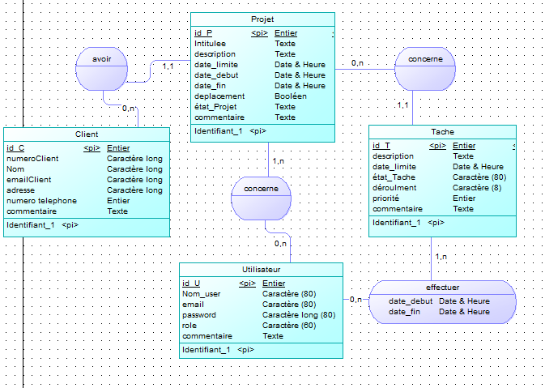

Slide 16
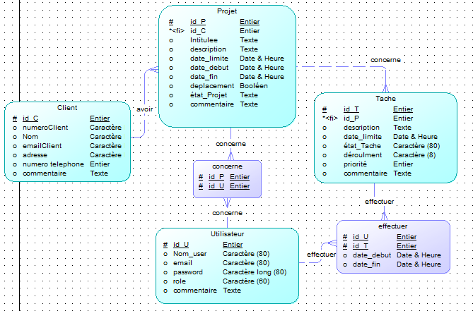
Figure 2: Modèle logique de données

Slide 17
1
Conception
UML
MERISE
Figure 3 : Diagramme de classes

Slide 18
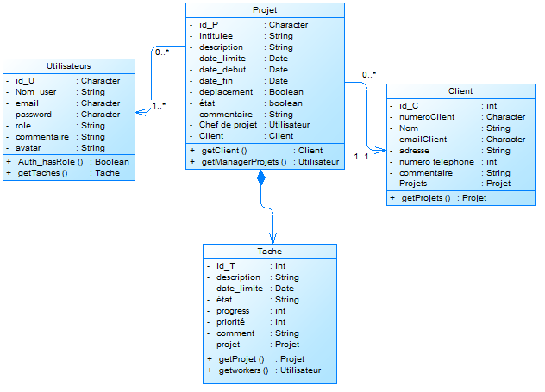

Slide 19
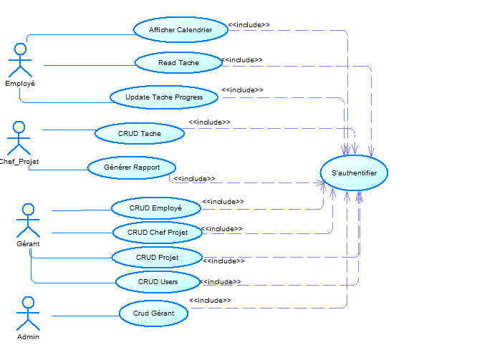
Figure 4 : Diagramme de cas d’utilisations

Slide 20
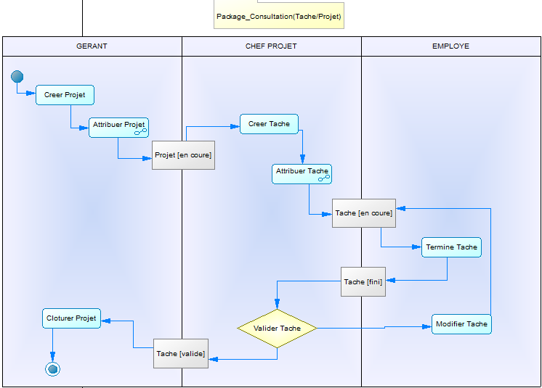
Figure 5 : Diagramme d’activités

Slide 21
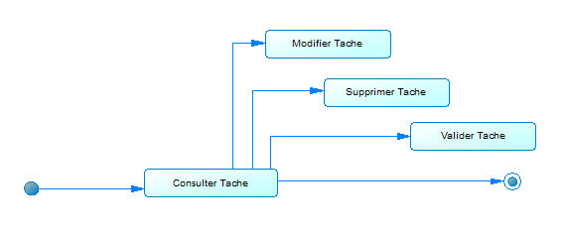
Figure 5 : Diagramme d’activités
Package consultation ( attribuer tâche)

Slide 22
1
Réalisation
Outils et environnement de programmation :
Le serveur (Apache, PHP, MariaDB) WAMP
Le Framework Laravel 6.0
Le langage PHP, le langage de balises HTML et jQuery
Design de la plateforme par CSS et Bootstrap.
Gitlab pour la revision et le partage du code.

Slide 23
1
Réalisation
Démonstration.

Slide 24
1
Conclusion

Slide 25
Merci de votre attention

